Slide 1
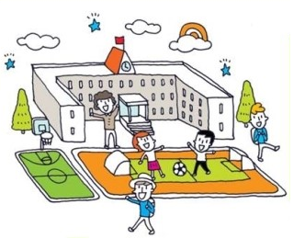




매탄 1동 사랑나눔 청소년 봉사단
봉사단 단원 모집
모집일정
활동 내용
모집기간 : 2017.01.01 ~ 상시모집
활동기간 : 2017. 03 ~
모집인원 : 총 40명
접수 : 동사무소 담당자에게 문의
경로당 봉사활동
동 주요행사 및 환경시책 참여 등
지원 자격
활동혜택
관내 학교 초등학생
관내 주소지를 둔 중ㆍ고등학생
자원봉사시간 인정
소중한 경험, 폭 넓은 인맥

